Slide 1
2018-2019 O‘QUV YILIDA FIZIKA FANIDAN AVGUST KENGASHLARI SHO‘BA YIG‘ILISHLARIGA
TAVSIYALAR
MA’RUZACHI: RTM FIZIKA FANI METODISTI
SANGIROVA ZAMIRA BOZORBOYEVNA

Slide 2
“Bugun biz davlat va jamiyat hayotining barcha
sohalarini tubdan yangilashga qaratilgan
innovatsion rivojlanish yo‘liga o‘tmoqdamiz
Bu bejiz emas, albatta. Chunki zamon shiddat
bilan rivojlanib borayotgan hozirgi davrda kim
yutadi?
YANGI FIKR, YANGI G‘OYAGA, INNOVATSIYAGA TAYANGAN DAVLAT YUTADI”
Sh. Mirziyov

Slide 3
2018-2019 O‘QUV YILIDA UMUMIY O‘RTA TA’LIM MAKTABLARDA QANDAY O‘QUV DASTURLARIDAN FOYDALANILADI?
6,7-sinf
Xalq ta’limi vazirining 2017-yil 3 iyundagi 190-sonli buyrug‘i bilan tasdiqlangan 2017-2018 o‘quv yilida amaliyotga joriy etilgan o‘quv dasturidan;
8,9-sinf
O‘zbekiston Respublikasi Oliy va o‘rta maxsus ta’lim vazirligi, O‘zbekiston Respublikasi Xalq ta’limi vazirligining 2010 yil 1 iyuldagi 62/2 /4/1 sonli qo‘shma hayat majlisi qarori “ bilan tasdiqlangan optimallashtirilgan o‘quv dasturidan;
10-11-sinf
O‘zbekiston Respublikasi Xalq ta’limi vazirligi, O‘zbekiston Respublikasi Oliy va o‘rta maxsus ta’lim vazirligining o‘rta maxsus, kasb-hunar ta’limi markazining 2017 yil 18 avgustdagi 43, 65 QQ bilan tasdiqlangan o‘quv dasturida foydalaniladi.

Slide 4
UMUMIY O‘RTA TA’LIM MAKTABLARIDA O‘QUV JARAYONIGA TADBIQ ETILAYOTGAN O‘QUV DASTURLARIDA NIMALARGA E’TIBOR
QARATILGAN?
o‘quvchilarning bilim, ko‘nikmalarini amaliyotda qo‘llashga;
mantiqiy fikrlashini va amaliy ko‘nikmalarini shakllantirishga;
xalqaro baholash dasturi talablariga mos keladigan topshiriqlar bilan ishlashga;
ijodiy fikrlashga undovchi amaliy topshiriqlarni mustaqil bajarishga;
masalalar yechishga, laboratoriya ishlari va nazorat ishlari uchun alohida o‘quv soatlari ajratilgan.

Slide 5
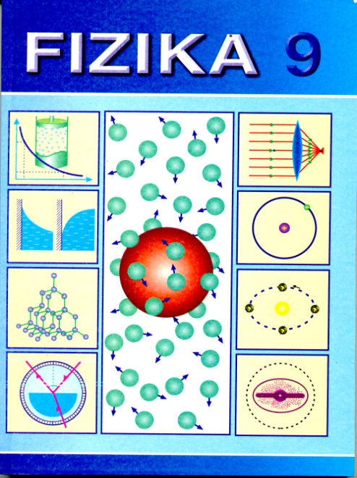
2018-2019 O‘QUV YILIDA UMUMIY O‘RTA TA’LIM MAKTABLARIDA QANDAY DARSLIKLARDAN FOYDALANILADI?
N.SH.Turdiyev muallifligidagi 6-sinf “Fizika”, P.Q.Habibullayev va boshqalar muallifligidagi 7,8,9-sinf “Fizika”, N.SH.Turdiyev va boshqalar muallifligidagi 10-sinf “Fizika” darsliklardan foydalaniladi

Slide 6
2018-2019 O‘QUV YILIDA UMUMIY O‘RTA TA’LIM MAKTABLARDA 11-SINFDA FIZIKA VA ASTRONOMIYA FANLARI O‘QUV REJAGA ASOSAN HAFTASIGA NECHA SOATDAN O‘QITILADI?
haftasiga 2 soatdan
jami 68 soat
haftasiga 1 soatdan
jami 34 soat
11-sinf
FIZIKA
11-sinf ASTRONOMIYA

Slide 7
FIZIKA 11-SINF
№ | Asosiy boblar | Umumiy o‘rta ta’lim maktabi (soat)
1 | Magnit maydon | 9
2 | Elektromagnit induksiya | 7
3 | Elektromagnit tebranishlar | 16
4 | Elektromagnit to‘lqinlar va to‘lqin optikasi | 15
5 | Nisbiylik nazariyasi | 5
6 | Kvant fizikasi | 4
7 | Atom va yadro fizikasi. Atom energetikasining fizik asoslari | 12
 | Jami: | 68

Slide 8
FIZIKA FANIDAN 11-SINF UCHUN TAQVIM – MAVZU REJA
( haftasiga 2 soatdan, jami 68 soat )
№ | Boblar va mavzular | soat | Rejada dars o‘tish sanasi |  | Amalda dars o‘tish sanasi |  | Uyga vazifa
 |  |  | XI”A” | XI “B” | XI”A” | XI “B”
 | I BOB. MAGNIT MAYDONI (9 соат)
1 | Magnit maydoni. Magnit maydonni tavsiflovchi kattaliklar. | 1 | 4.09.18 | 4.09.18 | 4.09.18 | 4.09.18
2 | Bir jinsli magnit maydonning tokli ramkani aylantiruvchi momenti | 1 | 6.09.18 | 6.09.18 | 6.09.18 | 6.09.18
3 | Tokli to‘g‘ri o‘tkazgichning halqa va g‘altakning magnit maydoni | 1 (1*) | 11.09.18 | 11.09.18 | 11.09.18 | 11.09.18
 |  |  |  |  |  | 13.09.18
4 | Masalalar yechish | 1 | 13.09.18 | 13.09.18 | 13.09.18 | 18.09.18
5 | Tokli o‘tkazgichni magnit maydonda ko‘chirishda bajarilgan ish | 1 | 18.09.18 | 18.09.18 | 18.09.18 | 20.09.18
6 | Tokli o‘tkazgichlarning o‘zaro ta’sir kuchi. | 1 | 20.09.18 | 20.09.18 | 20.09.18 | 25.09.18
7 | Bir jinsli magnit maydonda zaryadli zarraning harakati. Lorens kuchi | 1 | 25.09.18 | 25.09.18 | 25.09.18 | 27.09.18
8 | Masalalar yechish | 1 (1*) | 27.09.18 | 27.09.18 | 27.09.18 | 2.10.18
 |  |  |  |  | 2.10.18
Izoh: Ushbu bobga berilgan soat hajmi 9 soat. Mavzularga 8 soat ajratilgan. Bobdagi 1 soatni o‘qituvchi ijodiy yondashgan holda o‘quvchilar bilim samaradorligini inobatga olib, qaysi sinfda qaysi mavzuga berishi (1*) ko‘zda tutiladi.

Slide 9
№ | Bo‘lim va boblar nomi | Umumiy o‘rta ta’lim maktabi (soat)
11-sinf. Astronomiya
 | Kirish | 1
1 | Amaliy astronomiya asoslari | 5
2 | Quyosh sistemasining tuzulishi va osmon jismlarining harakati | 5
3 | Astrofizik tadqiqot metodlari | 3
4 | Quyosh sistemasi jismlarining fizik tabiati | 7
6 | Yulduzlar | 5
7 | Koinotning tuzilishi va evolyutsiyasi | 8
 | Jami | 34
1 | Kosmonavtika elementlari (chuqurlashtirilgan maktab uchun) | 34
 | Jami | 68

Slide 10
ASTRONOMIYA FANINING O‘QITILISHI YUZASIDAN TAVSIYALAR
Koinotning bizga eng yaqin va uzoq obyektlarini, tizimlarining harakatlari va fizik tabiatlarini o‘rganadigan fan astronomiya deb ataladi.
Astronomiya so‘zi yunoncha “astro”-yulduz, “nomos”-qonun degan so‘zlardan tashkil topgan bo‘lib, u osmon jismlari, ularning tizimlarining kelib chiqishi va tuzilishi, harakatlari, fizik tabiatlari va evolutsiyalarini o‘rganadigan fandir.
Astronomiya darsligining muhim jihatlari shundan iboratki, ushbu darslikdan ixtisoslashtirilgan davlat umumta’lim maktab o‘quvchilari ham foydalanish mumkin.

Slide 11
Darslikda berilgan o‘quv materiallarining qiyinlik darajasiga ko‘ra, ayrim mavzular (*) yoki (**) yulduzcha bilan berilgan. Bunda (*) yulduzchali o‘quv materiali, oddiy va ixtisoslashtirilgan maktablar o‘quvchilar uchun ham mo‘ljallangan bo‘lib, biroq uni o‘qitishda, oddiy maktab o‘quvchilariga uning mazmuni yuzasidan tushunchalar berish mumkin. Ixtisoslashtirilgan maktab o‘quvchilari esa matematik hisoblashlar yordamida yoritilgan mavzuning to‘la mazmunini o‘zlashtirish talab etiladi.
Darslikda ikki (**) yulduzcha bilan berilgan mavzular faqat ixtisoslashtirilgan maktab o‘quvchilari uchun mo‘ljallangan “Kosmonavtika elementlari” ni tashkil etadi.

Slide 12
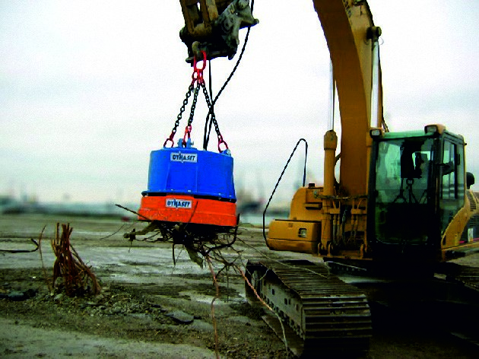
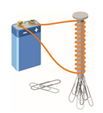
DARSLIKLARDA NIMALARGA E’TIBOR QARATILDI?
Darslikda o‘quvchilarning nazariy olgan bilimlarini mustahkamlash uchun keltirilgan masalalar va amaliy topshiriqlar, o‘quvchilar bilimini nazorat qilish uchun berilgan test topshiriqlari o‘quvchilarda bilim, ko‘nikma, malakalarni amaliyotda qo‘llashga qaratilgan
Amaliy topshiriq.
Bu tajribalarni o‘zingiz o‘tkazib ko‘ring va ro‘y berayotgan fizik jarayonni
tushuntiring
Yuklarni ko‘tara oladigan elektromagnit kranlardan xalq xo‘jaligining turli sohalarida keng foydalanilmoqda

Slide 13
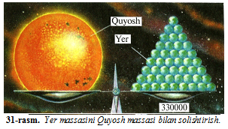
ENG YIRIK JISM QUYOSH BO‘LIB, UNING DIAMETRI YERNIKIDAN 109 MARTA KATTA, MASSASI ESA 330 000 YER MASSASIGA TENG

Slide 14
FIZIKA FANIDAN TA’LIM SIFATI MONITORING
NATIJALARI QANDAY?
Т/Р | O‘quv yili | 2016-2017 o‘quv yili yakunlari | 2017-2018 o‘quv yili yakunlari | Farqi
8,9-SINFLAR
1 | Fizika | 51,8 | 50,5 | -1,3
10-SINF
№ | O‘quv fani | 2017-2018 o‘quv yili birinchi yarim yillik yakunlari | 2017-2018 o‘quv yili yakuni | Farqi
1 | Fizika | 52 | 49 | -3

Slide 15
FIZIKA

Slide 16
BO‘SHLIQ NIMA?
O‘quvchilar bilimida paydo bo‘lgan o‘zlashtirilmay qolgan bilim,
ko‘nikma va malaka elementlari
BO‘SHLIQLAR QANDAY ANIQLANADI?
O‘qituvchi tomonidan o‘tkazilgan joriy va oraliq nazoratlar olinishi natijasida
(yozma, test ,
Fizik diktant,
Masalalar yechish)
O‘quvchilarning DTS talablarini bajarilishini nazorat qilish va tashqi monitoring jarayonida
( yozma ish, test)
Bilimlar bellashuvi, fan olimpiadalari o‘tkazilishi jarayonida
(yozma ish, onlain test)

Slide 17
FIZIKA FANIDAN ANIQLANGAN BO‘SHLIQ MAVZULARI
8-sinf:
“Zaryadlangan jismlarning o‘zaro ta’siri. Kulon qonuni”, “Tok kuchi va uni o‘lchash”, “Elektr maydon”, “Kondensatorlar”.
9-sinf :
“Ichki energiya va ish”, “Ideal gaz molekular-kinetik nazariyasining asosiy tenglamasi “, “Modda miqdori. Molar massa”, “Termodinamikaning birinchi qonuni ”.
10-sinf:
“Jismlarning absolyut elastik va noelastik to‘qnashishi”, “Jism og‘irligining harakat turiga bog‘liqligi”, ”Mexanik harakat turlari. Harakatlarning mustaqillik prinsipi “, “Aylana bo‘ylab notekis harakat. Burchak tezlanish. Tangensial tezlanish ”.

Slide 18
Interfaol metod va usullar
“Sehrli uchburchak”
“Charxpalak”
“Mustahkamlash”
“Skarabey”
“Aqliy hujum”
“O‘ylab javob bering”
“Muammoli vaziyat”
“Klaster”
“Tushuncha
lar tahlili”

Slide 19
O‘qitish metodlari
Yakka, juft, guruh bilan ishlashga yo‘naltirilgan metodlar
O‘zaro, hamkorlikda ishlashga yo‘naltirilgan metodlar
Video, multimediya va media metodlar
Og‘zaki, yozma, ko‘rgazmali, amaliy metodlar
Darslik bilan ishlash orqali amalga oshiriladigan interfaol metodlar

Slide 20
“JADVAL”
T/r | Fizik kattalik nomi | Belgisi | Formulasi | Birligi | O‘lchaydi gan asbobi
1. | Elektr zaryad | q | q= It | C | Elektrometr
2. |  | I
3. |  |  | U=A/q
4. |  |  |  | Ω
5. |  |  |  |  | Hisoblagich

Slide 21
“Тo‘g‘ri javob”
T/r | Fizik kattalik nomi | Belgisi | Formulasi | Birligi | O‘lchaydi- gan asbobi
1. | Elektr zaryad | q | q= It | C | Elektrometr
2. | Tok kuchi | I | I =q/t | A | Ampermetr
3. | Elektr kuchlanish | U | U=A/q | V | Voltmetr
4. | Elektr qarshilik | R | R =ρl/S | Ω | Ommetr
5. | Elektr energiya | W | W=IUt | J | Hisoblagich

Slide 22
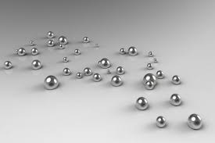
“SKARABEY” USULI
Savol: Suv, simob, spirt 50 tomchidan olingan. Qaysi suyuqlikning hajmi katta bo‘ladi?
Javob: suyuqlikning sirt taranglik koeffisiyenti qancha katta bo‘lsa, shu tomchining hajmi shuncha kichik bo‘ladi (Simob).
Notes:
O‘quvchilarda mantiqiy fikrlash, o‘zaro muloqatga kirishish, moslashuvchanlik, muammoni hal etishda o‘z fikrini erkin ifodalash mahoratini hamda hamkorlikda samarali ishlash layoqatlarini shakllantiradi

Slide 23
FIZIKA FANINI O‘QITISHDA BO‘SHLIQLARNI TO‘LDIRISH YUZASIDAN TAVSIYALAR
Dars jarayonida innovatsion va axborot kommunikatsion texnologiyalaridan samarali foydalanish
Nazariya va amaliyot birligini ta’minlash va ko‘rgazmalilikka e’tibor qaratish. Mavzuga doir masalalar yechish va amaliy topshiriqlar bajarish
Fanlararo bog‘liqlikka e’tibor qaratish va sinfdan
tashqari to‘garak mashg‘ulotlarini faollashtirish

Slide 24
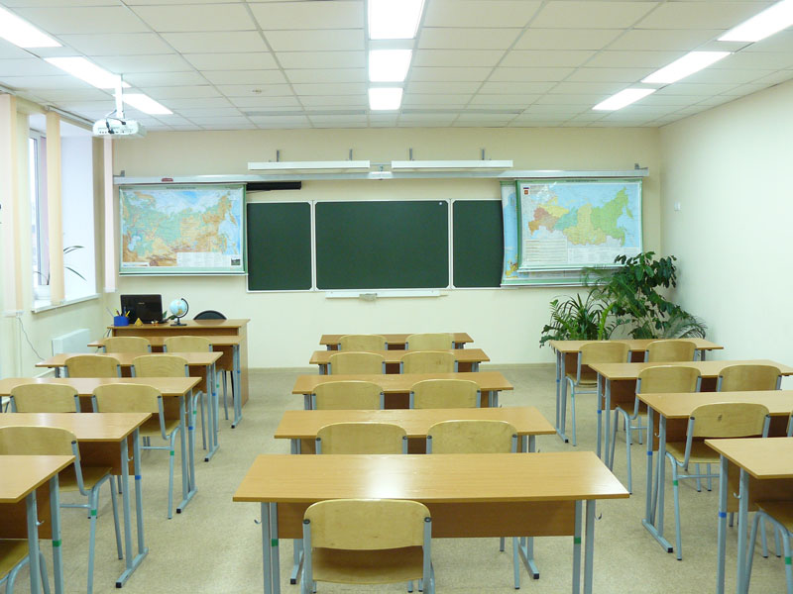
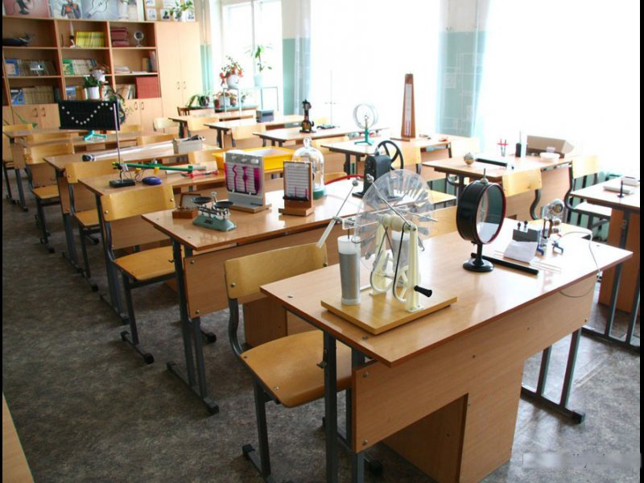
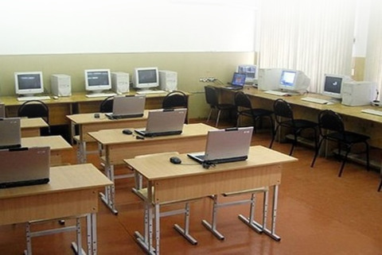
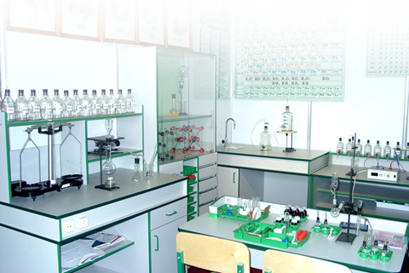
FIZIKA FANI - EKSPERIMENTAL FAN
Notes:
Fizika fani eksperimental fan bo‘lib, bevosita amaliyot bilan bog‘liqligi uchun o‘quvchilarning bilim samaradorligini oshirish hamda dars jarayonining sifatini oshirishda fan xonalarining jihozlar, o‘quv-laboratoriya asbob-uskuna, kompyuter texnikasi bilan jihozlanishi muhim ahamiyatga ega. Мазкур фанлар табиат, табиий жараён, воқеа ва ҳодисалар билан бевосита боғлиқ бўлганлиги сабабли уларни ўқитишда албатта ўқувчилар билан бевосита кичик тажрибаларни ўтказиш, амалий машғулотларни бажариб кўриш, бунда кўргазмали воситалардан фойдаланиш ва жараёнларни ўқувчиларга бевосита кўрсатиш, намойиш этишни тақазо қилади.

Slide 25
FIZIKA FANIDAN 6-11-SINFLARDA LABORATORIYA
ISHLARI
№ | Fan | Ish turi | SINFLAR
 |  |  | VI | VII | VIII | IX | X | XI | VI-XI
1 | FIZIKA | Laboratoriya ishi | 8 | 5 | 7 | 5 | 5 | 3 | 33

Slide 26
MUAMMOLAR
Darslarda o‘quv laboratoriya jihozlaridan samarali foydalanib, yetarli darajada tajriba-namoyish ko‘rsatilmayotganligi, laboratoriya mashg‘ulotlari talab darajasida bajarilmayotganligi aksariyat o‘quv-laboratoriya jihozlari maktablarda qutilardan ochilmagan holda saqlanayotganligiga barham berilmaganligi;
Fan xonalari me'yoriy talablar asosida jihozlarning to‘g‘ri o‘rnatilmaganligi, muddati tugagan reaktivlar, singan, nosoz holga kelgan jihozlarning o‘rnini to‘ldirish bo‘yicha ishlar talab darajasida olib borilmaganligi, laborantlarning ish faoliyatlari to‘g‘ri yo‘lga qo‘yilmaganligi;
o‘qituvchilarning o‘z ustida muntazam ishlamasligi, kasbiy tayyorgarlik darajasi va pedagogik mahoratini yetarlicha oshirib bormasligi, axborot kommunikatsion texnologiyalardan samarali foydalana olmasligi.

Slide 27
TA’LIM SIFATIGA TA’SIR ETUVCHI OMILLAR
Ta’lim sifatiga uning barcha komponentlari ta’minlanganda erishiladi:
Sifatli resurslar (moddiy va metodik);
Salohiyatli kadrlar;
Sifatli jarayon (texnologik);
-O‘quv muhiti va shart-sharoit sifati;
Sifatli natija

Slide 28
KELGUSIDAGI VAZIFALAR
O‘quvchilarni ijodiy fikrlashga o‘rgatish, malakasini rivojlantirish uchun topshiriqlarni mustaqil yechish ko‘nikmasiga ega bo‘lishiga erishish
zamonaviy o‘quv-laboratoriya jihozlaridan samarali foydalanib mashg‘ulotlarni talab darajasida tashkil etish;
O‘qituvchilar o‘z ustida ishlab, kompyuter savodxonligini oshirish hamda elektron vositalardan (elektron darsliklar, o‘quv filmlar, virtual laboratoriyalar, videodarslardan) samarali foydalanish;
NATIJAVIYLIK

Slide 29
MULTIMEDIYA UMUMTA’LIM DASTURLARINI RIVOJLANTIRISH MARKAZI, RESPUBLIKA TA’LIM MARKAZI HAMKORLIGIDA QUYIDAGI ELEKTRON RESURSLAR YARATILGAN
Fizika fanidan 6,7,8,9-sinflar uchun
6-sinf uchun 8 ta, 7-sinf uchun 6 ta,
8-sinf uchun 7 ta, 9-sinf uchun 6 ta jami 27 nomdagi virtual laboratoriyalar,
20 dan ortiq mavzularda o‘quv filmlari va o‘zlashtirilishi murakkab bo‘lgan mavzularda 10 tadan ortiq videodarslar

Slide 30
DAVLAT TA'LIM STANDARTLARI, O‘QUV REJA VA DASTURLAR, METODIK TAVSIYALAR, ELEKTRON DARSLIK, O‘QUV FILM, VERTUAL LABORATORIYA ISHLARI VA ANIMATSION KO‘RGAZMALI TAJRIBALAR) HAQIDAGI MA’LUMOTLAR QUYIDAGI ELEKTRON MANZILLARDAN JOY OLGAN:
Ziyonet.uz- Хalq ta’limi vazirligi
rtm.uz – respublika ta’lim markazi
eduportal.uz – Xalq ta’limi vazirligi
uzedu.uz – Xalq ta’limi vazirligi

Slide 31
E’TIBORINGIZ UCHUN RAHMAT!

